Slide 1

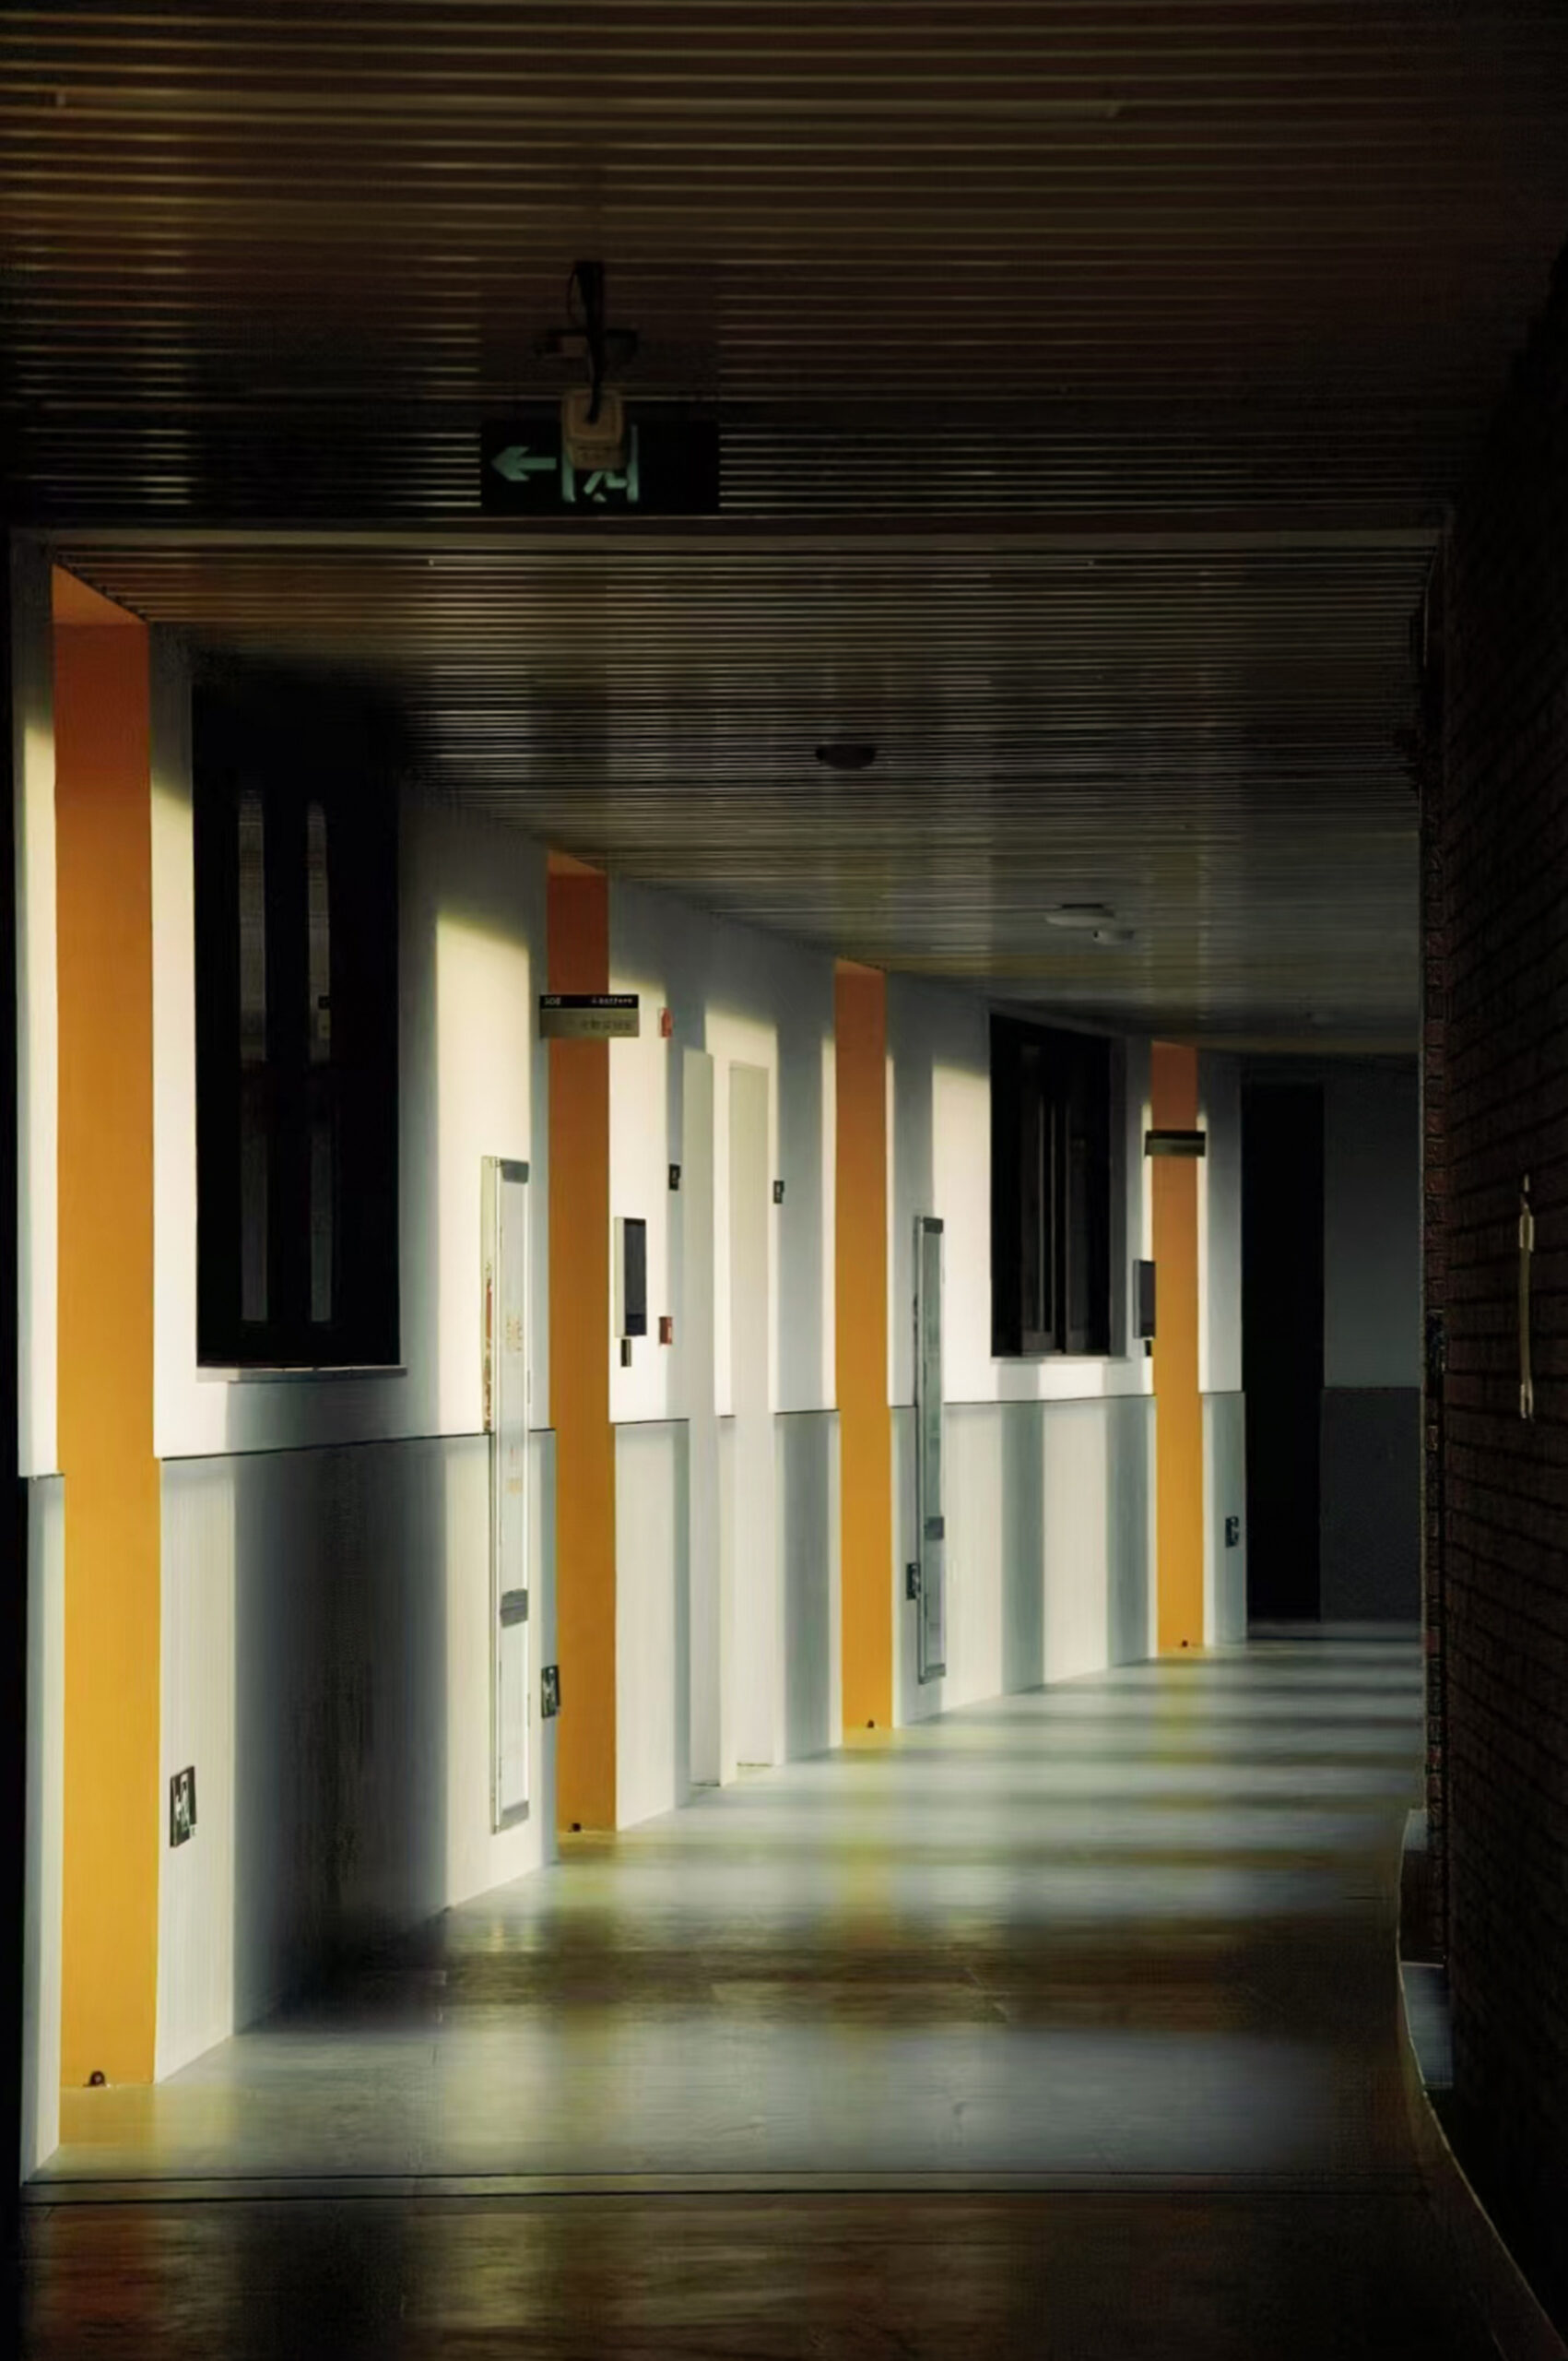
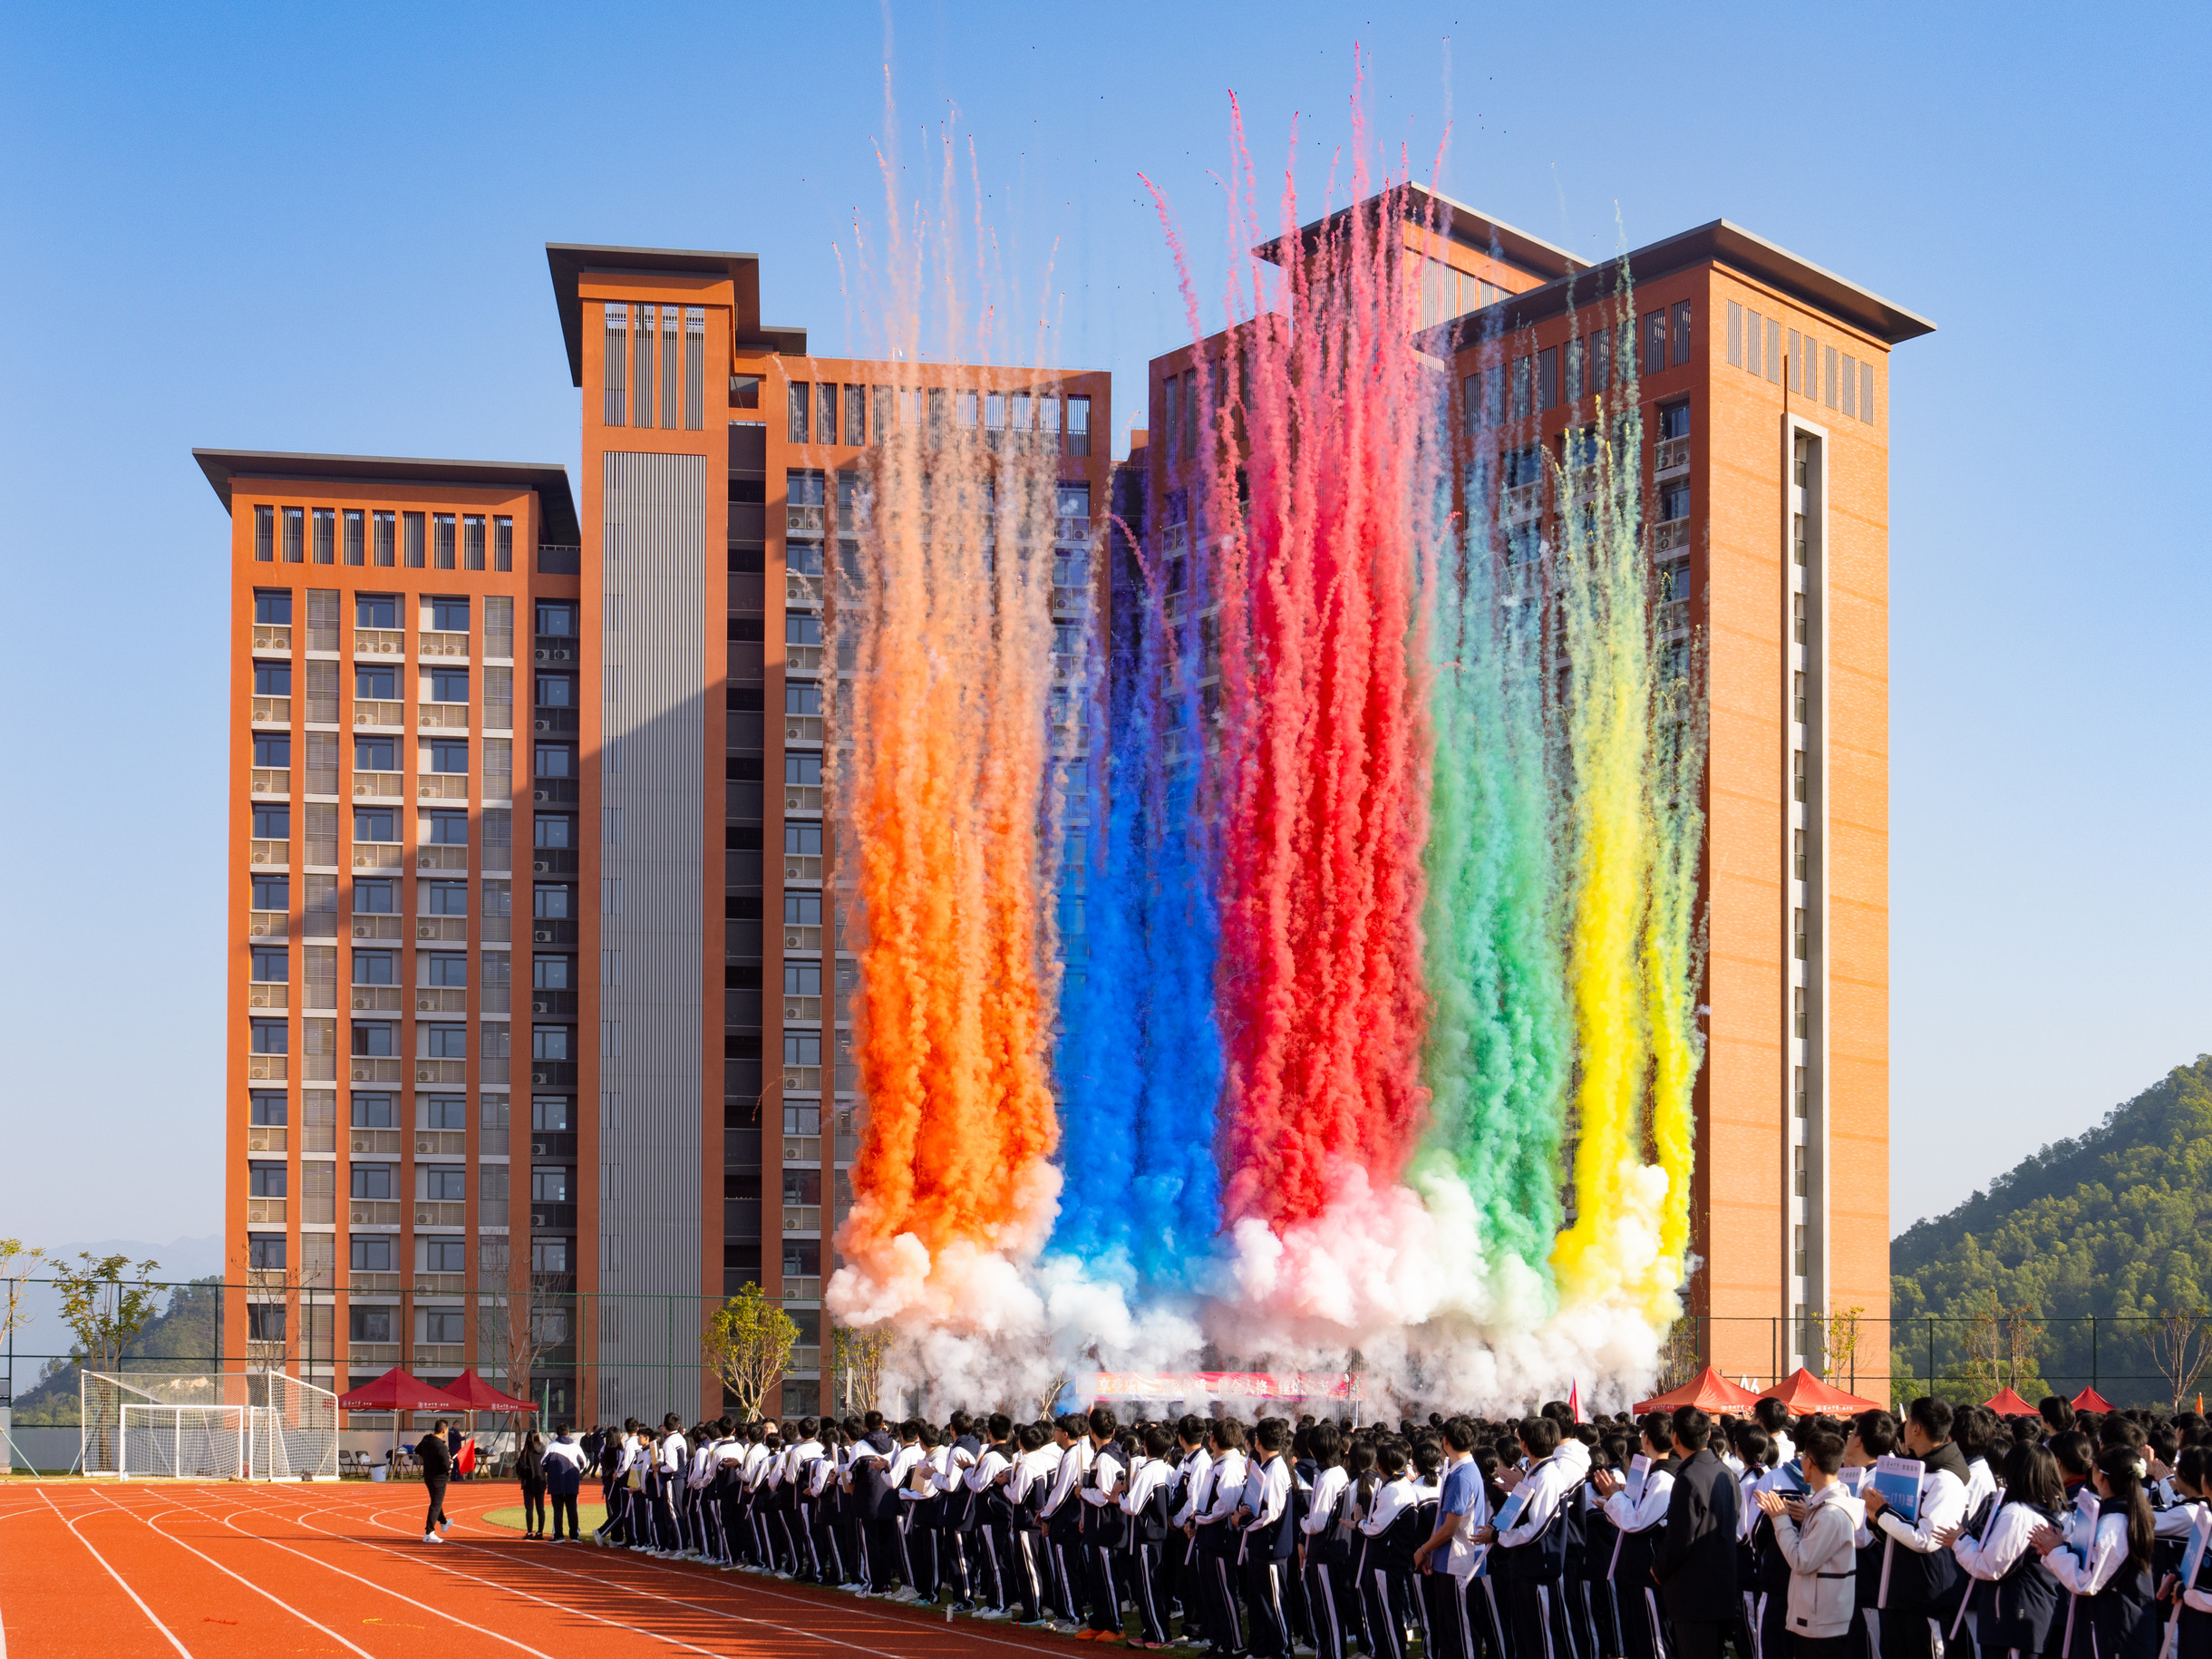
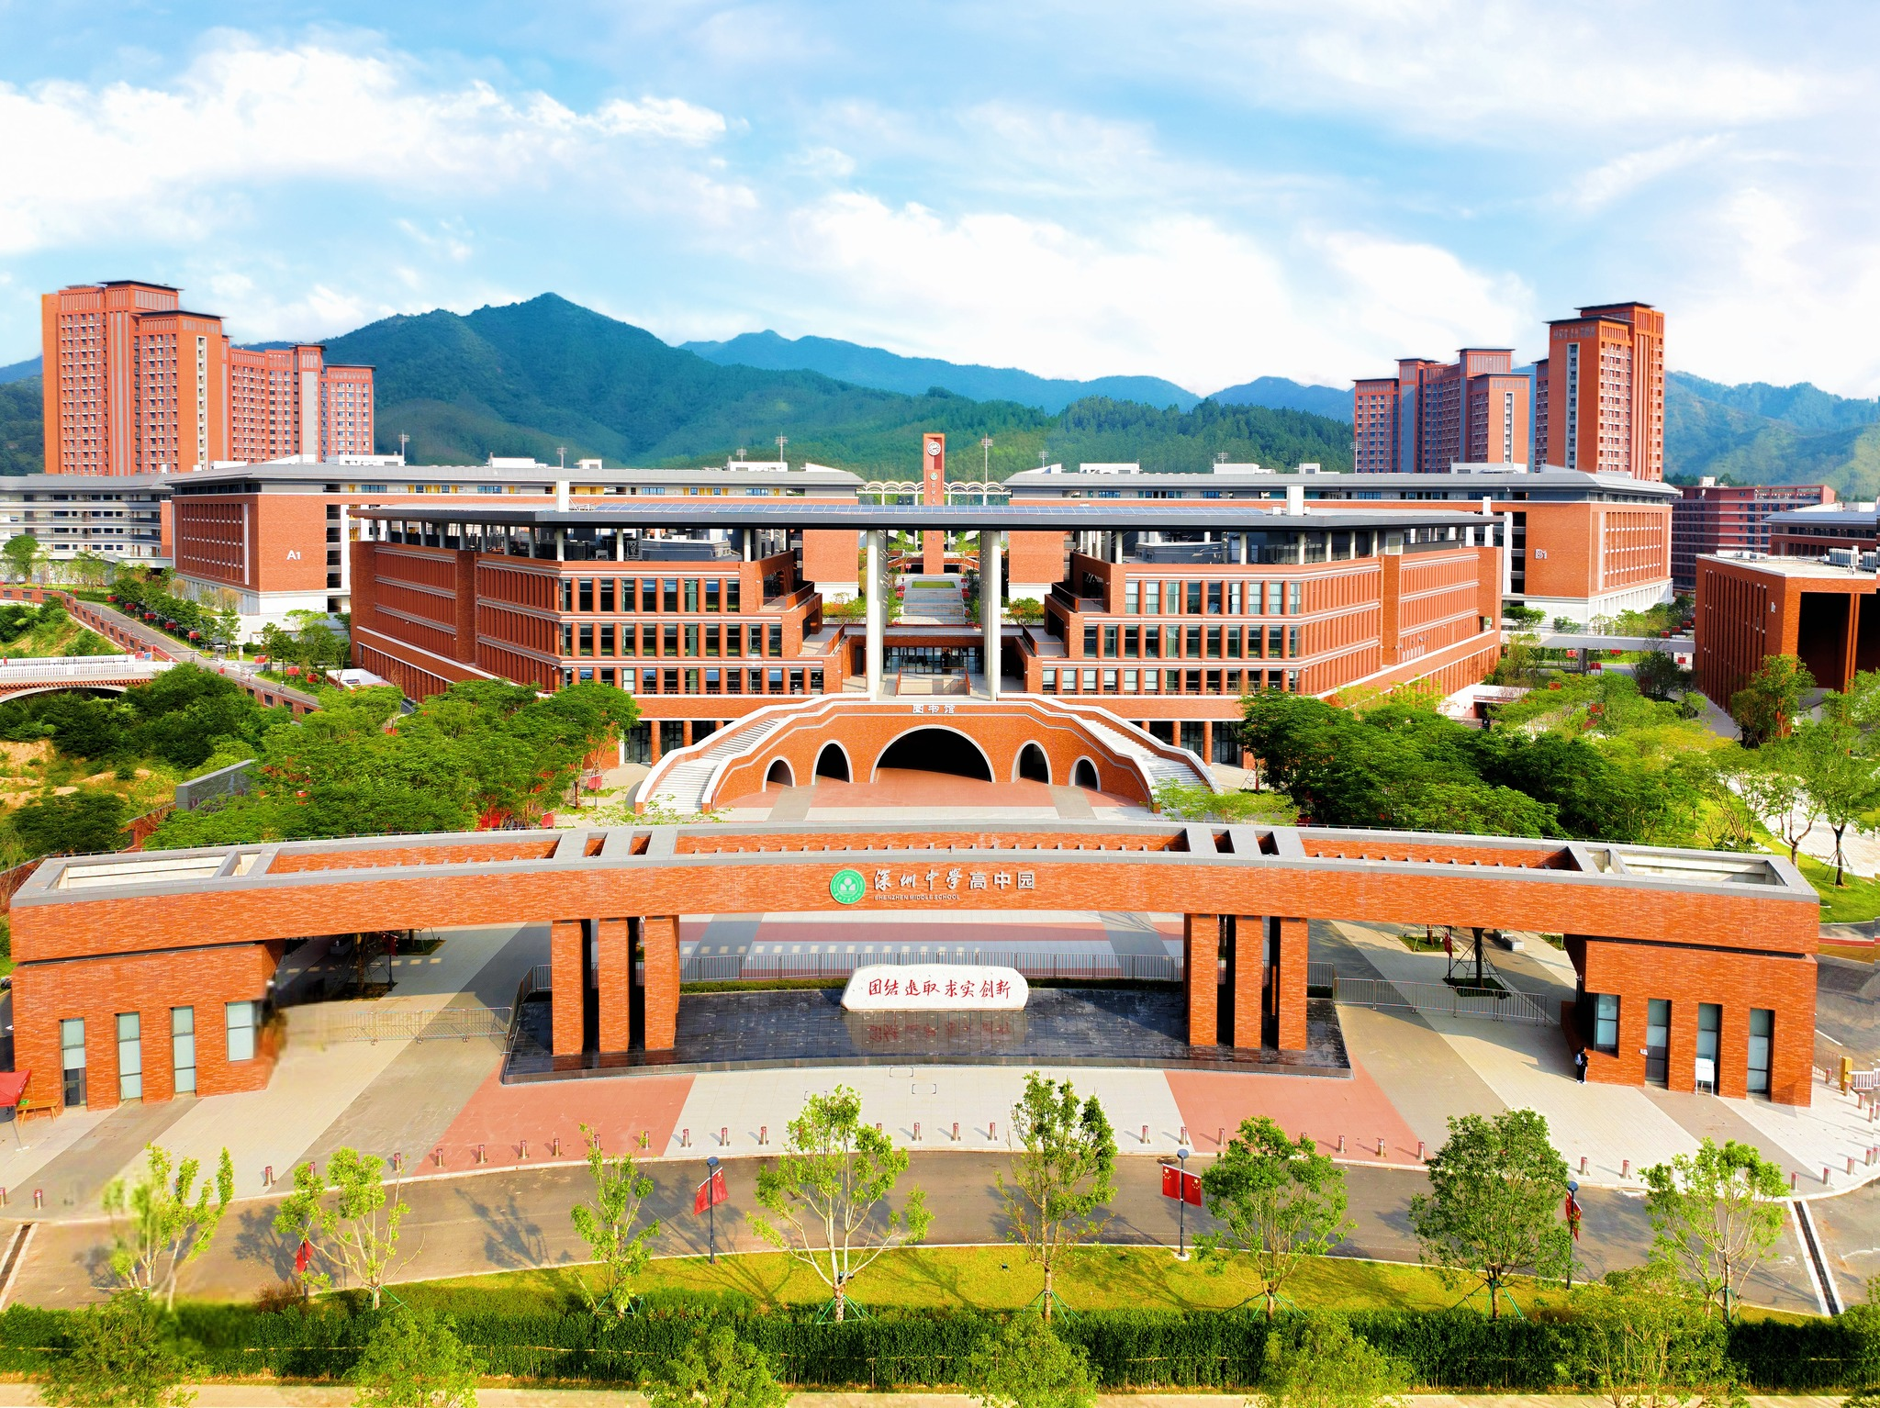
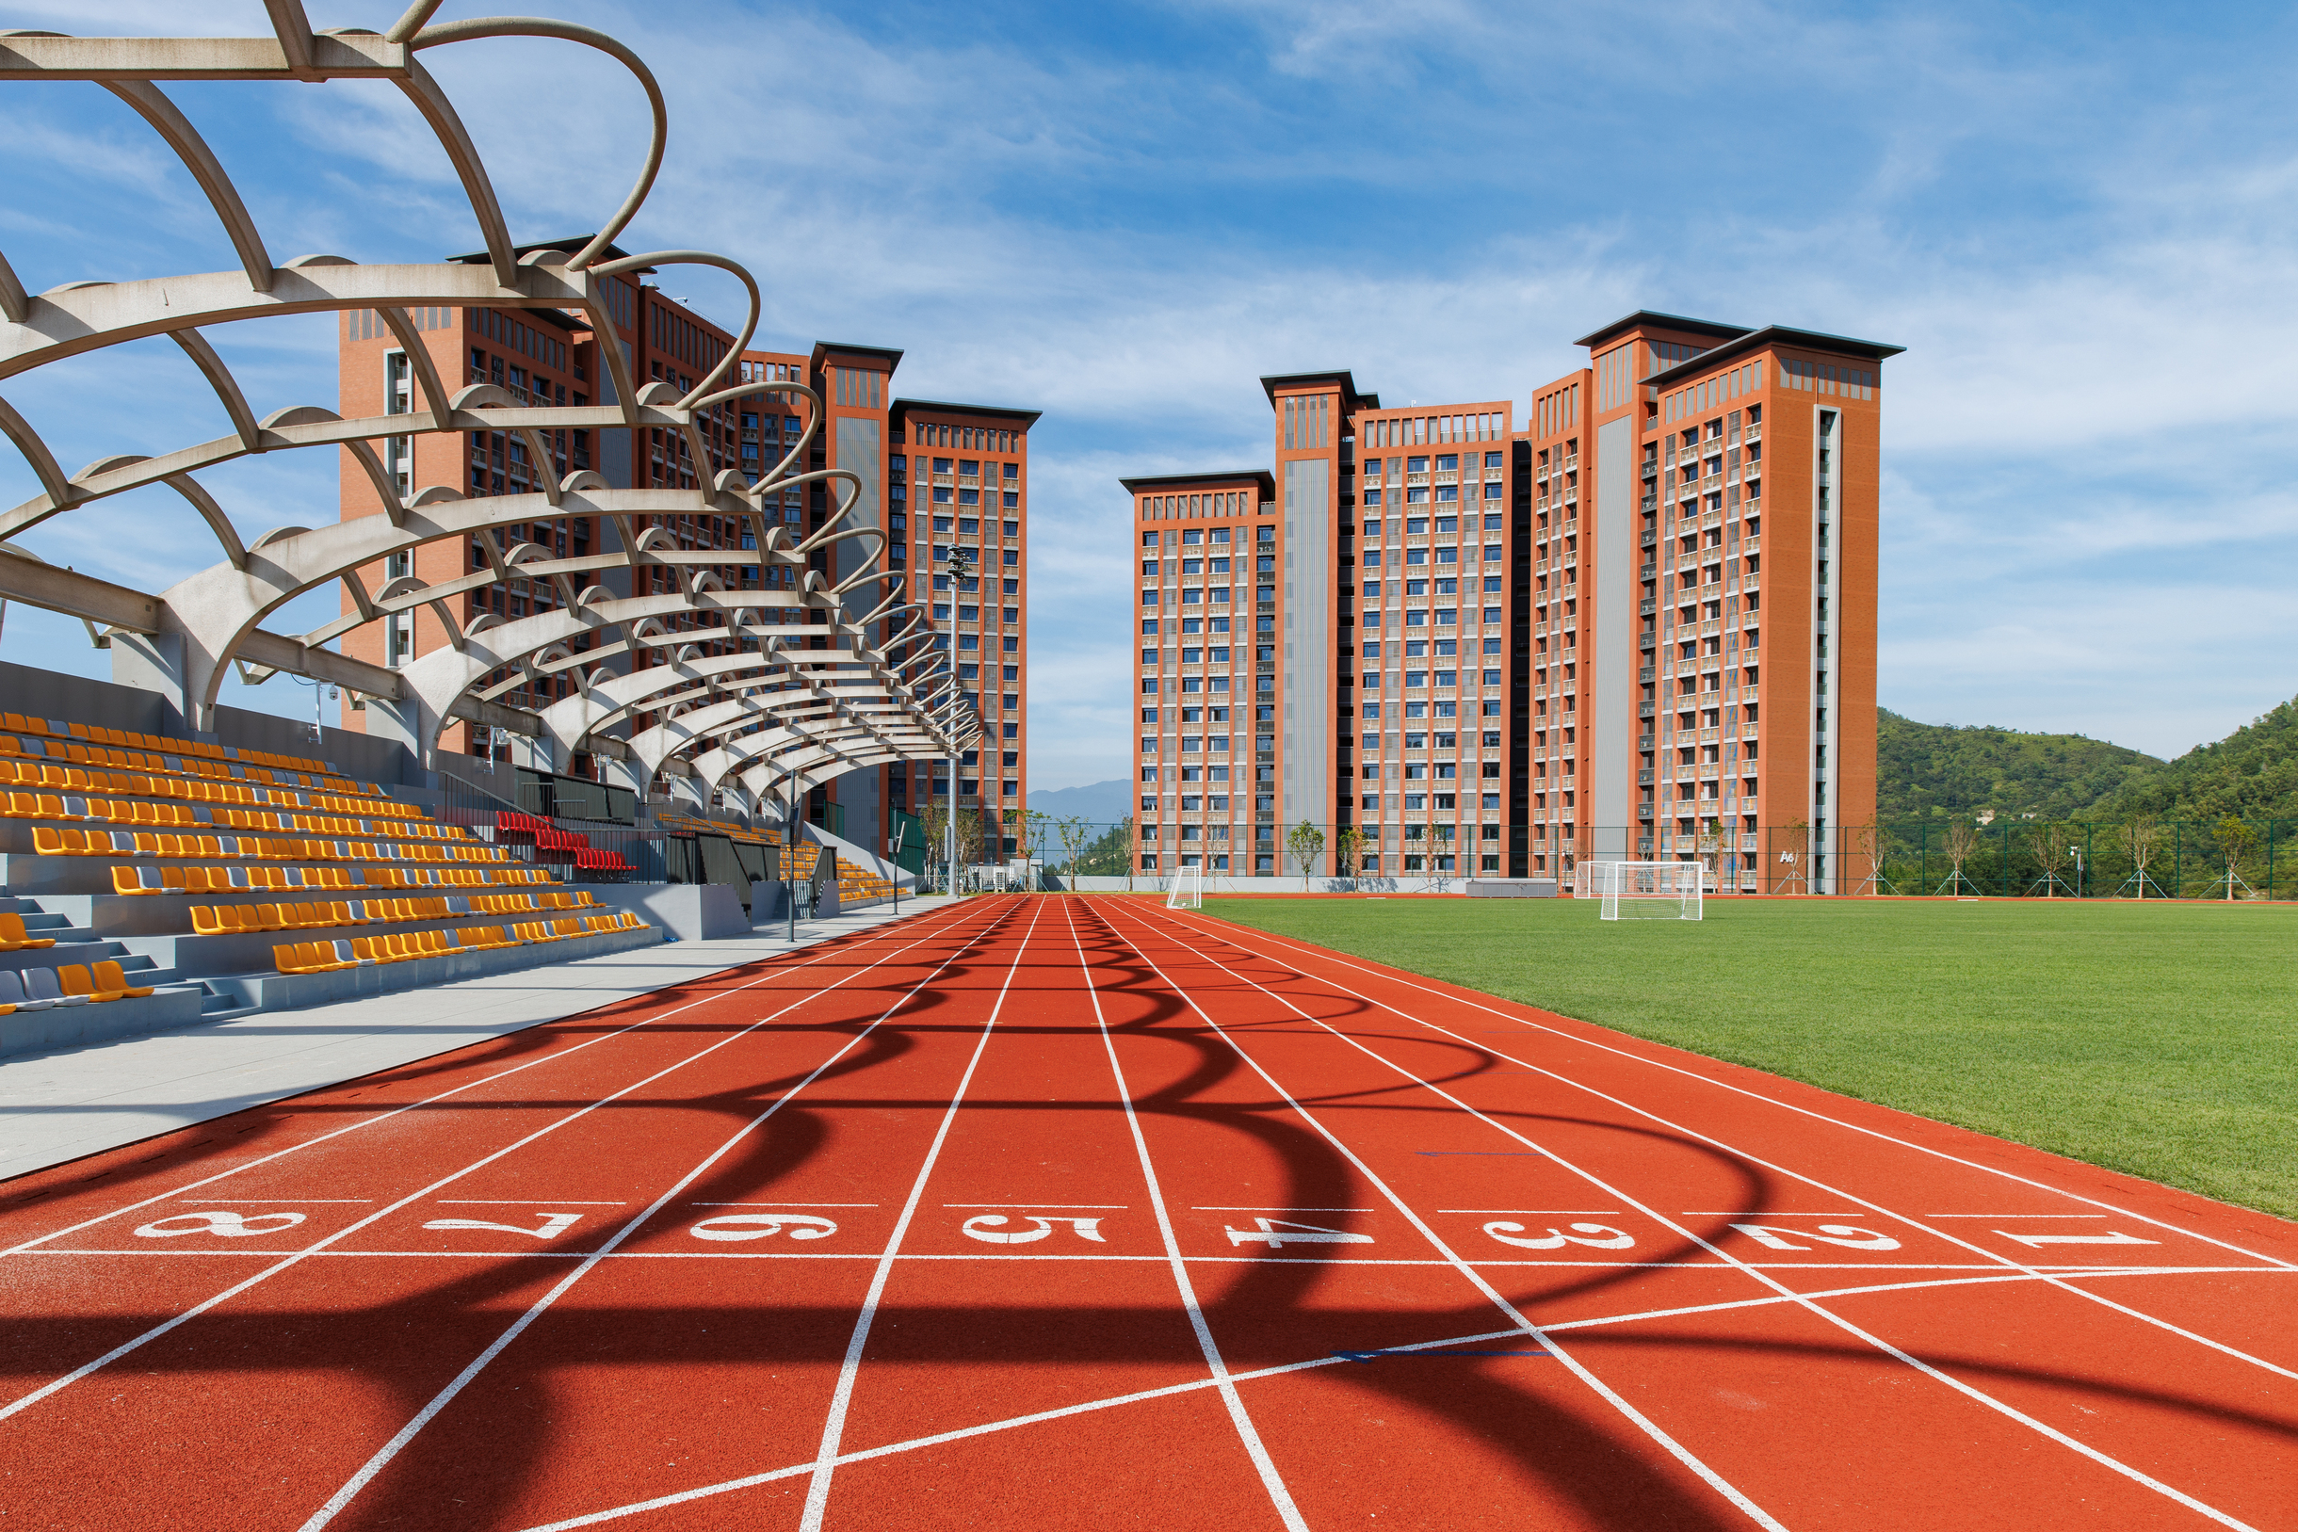
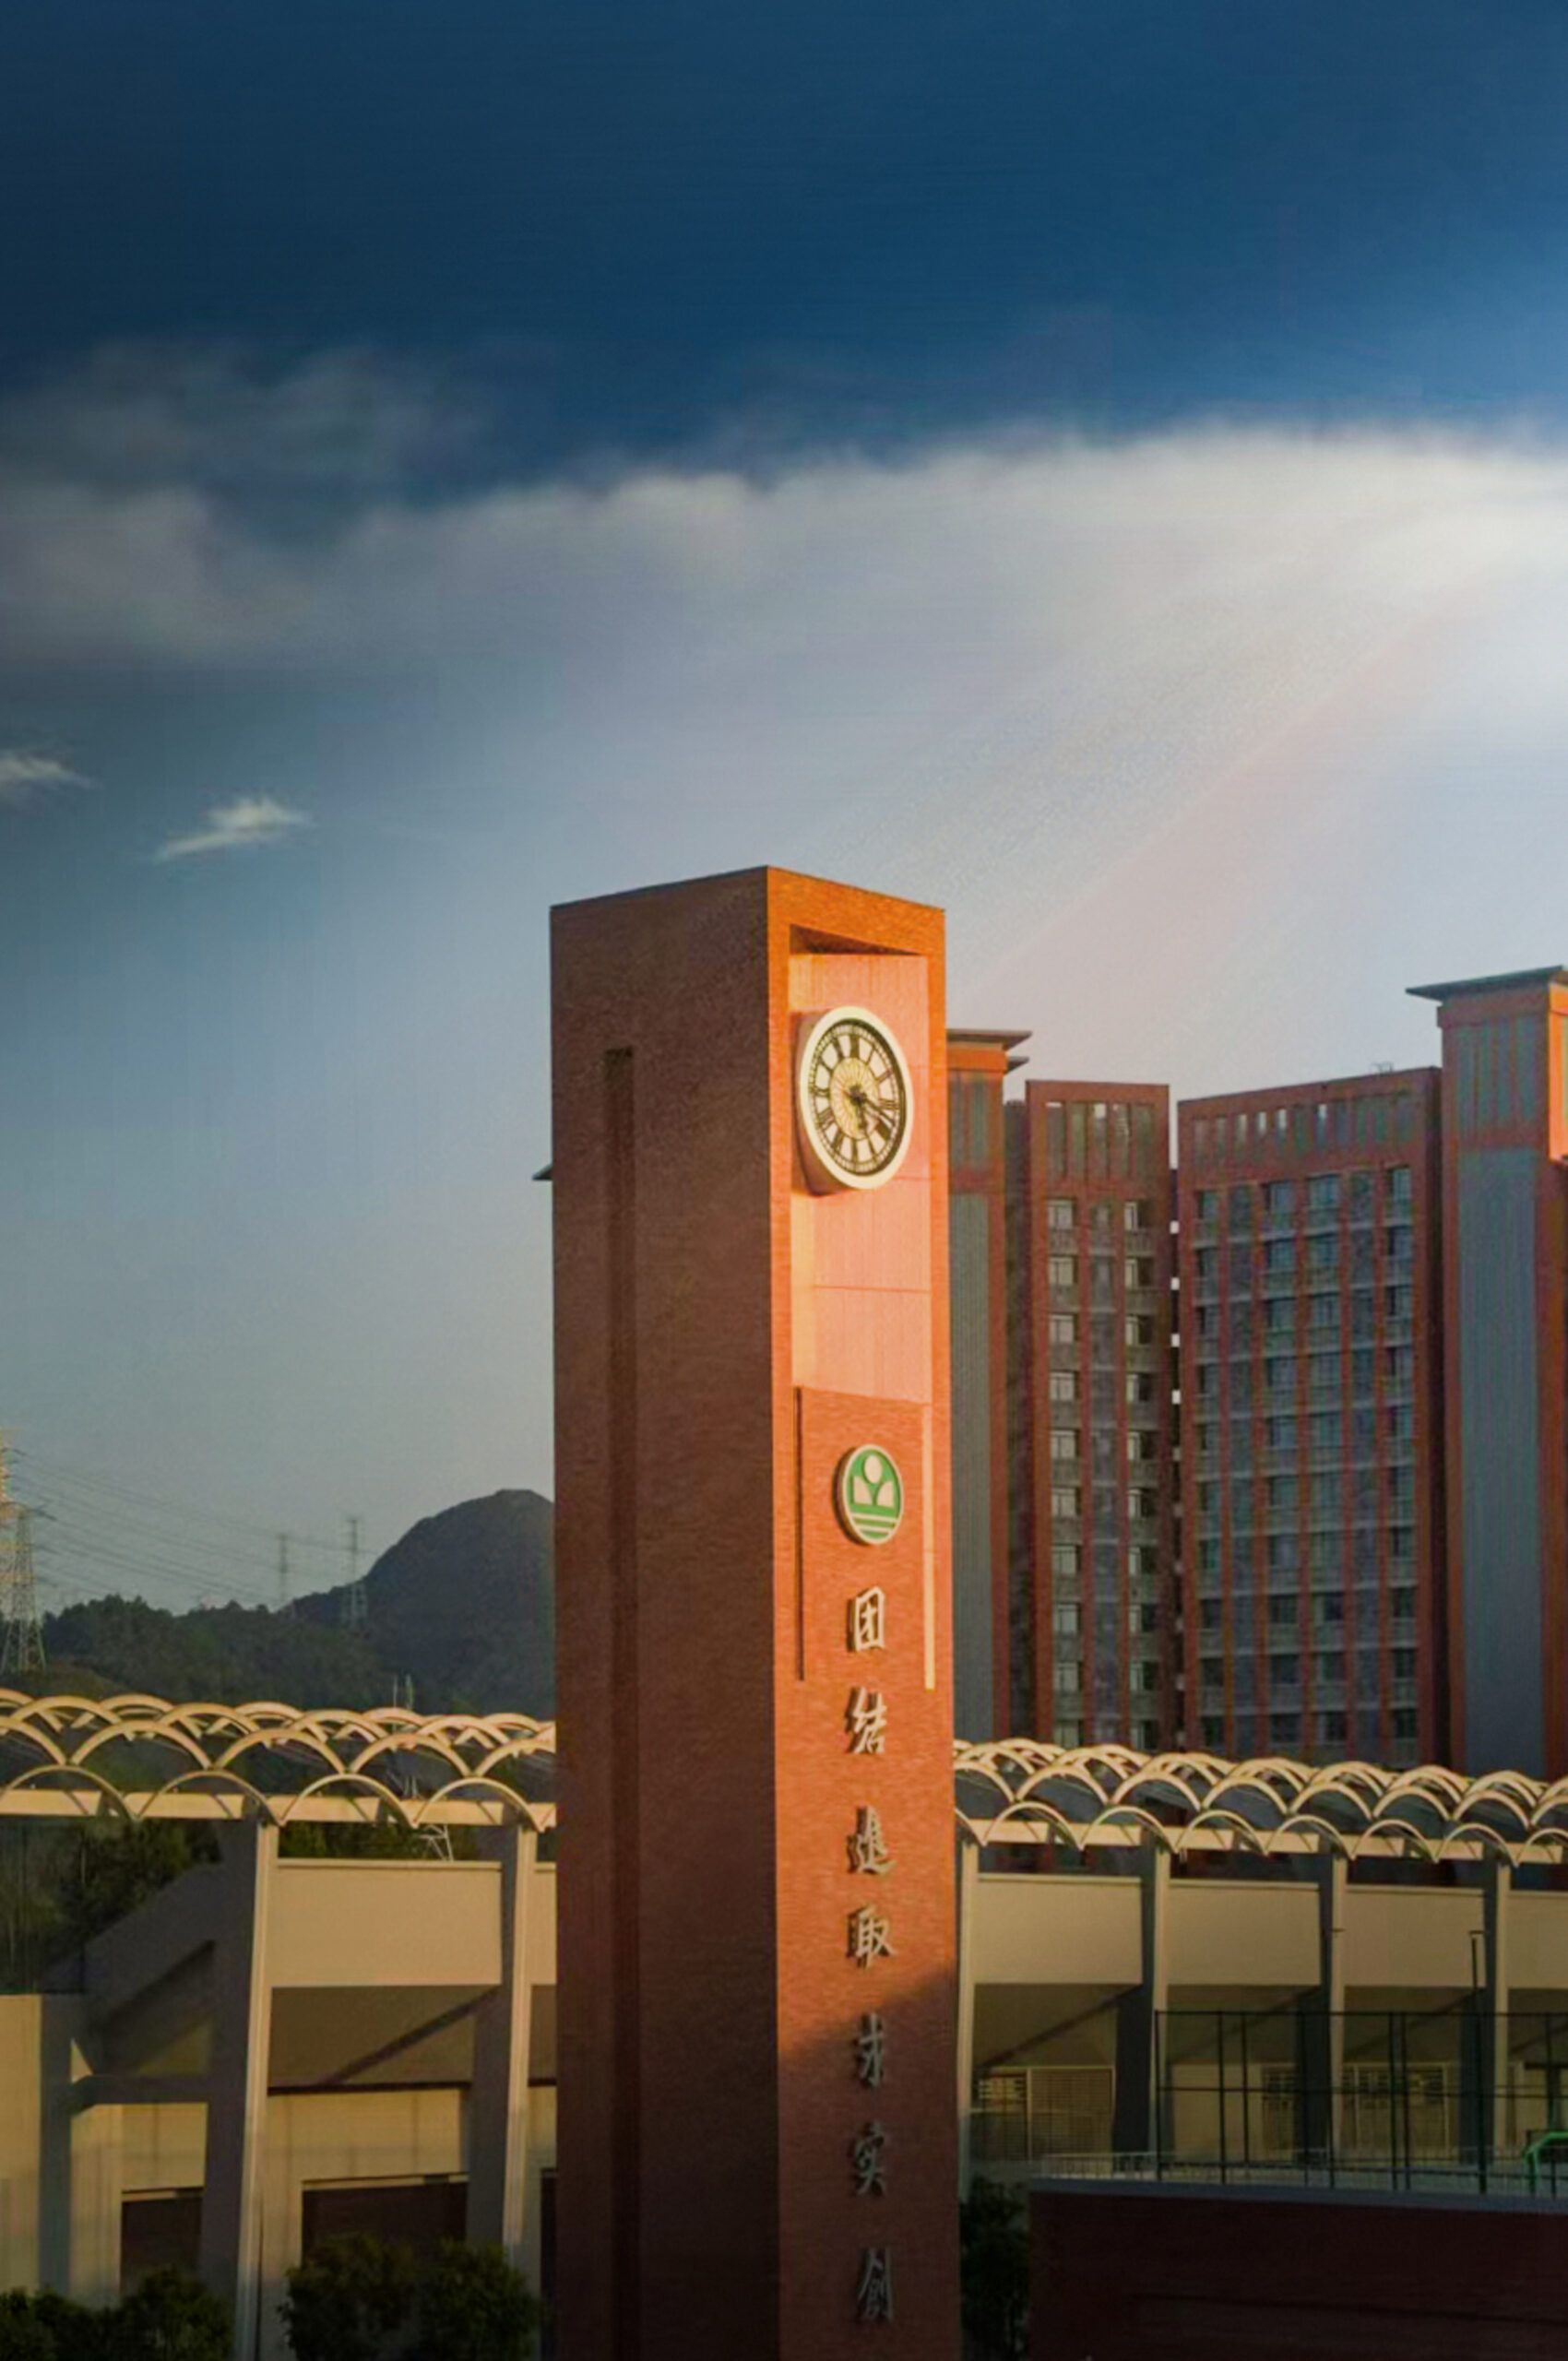
方程的根与函数的零点
2026.11
Notes:
来源：高中园原PowerPoint模板；湘教版必修第一册4.4.1。

Slide 2


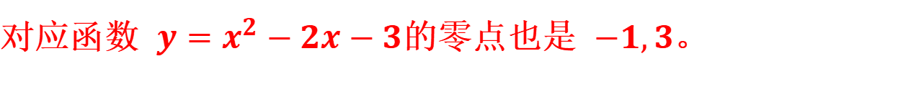







复习导入：从函数观点看方程
求方程的实数根，观察相应二次函数图象与 $x$ 轴的交点。
$$x^{2}-4x+3=0$$
$$x^{2}-4x+4=0$$
$$x^{2}-2x+3=0$$
$$y=x^{2}-4x+3$$
$$y=x^{2}-4x+4$$
$$y=x^{2}-2x+3$$
$$y$$
$$y$$
$$y$$
$$4$$
$$4$$
$$4$$
$$2$$
$$2$$
$$2$$
$$1$$
$$3$$
$$x$$
$$1$$
$$2$$
$$3$$
$$x$$
$$1$$
$$2$$
$$3$$
$$x$$
实数根：$1,3$。
实数根：$2$（重根）。
无实数根。
交点：$(1,0),(3,0)$。
交点：$(2,0)$。
图象与 $x$ 轴没有交点。
方程的实数根，就是相应函数图象与 $x$ 轴交点的横坐标。
2
Notes:
来源：用户提供《2.2 从函数观点看一元二次方程》原第2—4、6页。
授课提示：三组方程与图象对照约2分钟；第一组算根，另两组结合图象口答。三页复习导入合计约4—5分钟。

Slide 3
复习导入：判别式与零点个数
设 $f(x)=ax^{2}+bx+c (a≠0)$，$x∈ℝ$，$Δ=b^{2}-4ac$。
判别式 | 方程的实数根 | 与 x 轴交点 | 不同零点个数
Δ>0 | 两个不相等的实数根 | 两个 | 2
Δ=0 | 两个相等的实数根 | 一个 | 1
Δ<0 | 无实数根 | 无 | 0
三例的判别式依次为 $4,0,-8$，零点个数依次为 $2,1,0$。
两个相等的实数根，为什么只对应一个零点？
因为重根只对应一个不同的横坐标。
3
Notes:
来源：用户提供《2.2 从函数观点看一元二次方程》原第4—6页。
授课提示：a≠0且定义域为实数集。三个判别式为4、0、−8。重根只对应一个不同横坐标；不再推导求根公式。

Slide 4
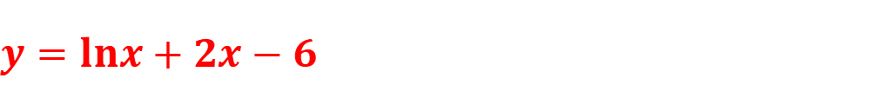
复习导入
对于方程
$$lnx+2x−6=0, x>0$$
不能像一元二次方程那样，直接套用求根公式。
$$y=lnx+2x−6$$
能否借助相应的函数
研究方程有没有实数解、解在什么范围内、有几个解？
4
Notes:
来源：教师本次指定的导入方程。
授课提示：只提出问题，完整判断放在第17页。

Slide 5
新知探究：函数的零点
设函数 $y=f(x)$ 的定义域为 $D$。
使 $f(x_{0})=0$ 的实数 $x_{0}∈D$，叫作函数 $y=f(x)$ 的零点。
例如：$f(x)=x^{2}−4$。
零点为 $−2,2$；图象与 $x$ 轴的交点为 $(−2,0),(2,0)$。
零点是实数，函数值为 $0$。
5
Notes:
来源：用户照片5，湘教版必修第一册4.4.1。
授课提示：区分实数、函数值、平面上的点。

Slide 6
新知探究：三种表述
$$x_{0}∈D, f(x_{0})=0$$
$⇔$ $x_{0}$ 是方程 $f(x)=0$ 的实数根
$⇔$ $x_{0}$ 是函数 $y=f(x)$ 的零点
$⇔$ $(x_{0},0)$ 是图象与 $x$ 轴的交点
$f(2)=0$ 时，零点是______，交点是______。
零点是 $2$，交点是 $(2,0)$。
6
Notes:
来源：湘教版教材零点定义及对应关系。

Slide 7


新知探究：河流情境
小明从 $A$ 点走到 $B$ 点，哪幅图能说明他一定经过河流？
$$B$$
$$A$$
$$A$$
$$B$$
图（1）
图（2）
图（1）至少经过一次河流；图（2）不能保证经过。
假设路线连续，河流在讨论区域贯通，不能绕过源头。
7
Notes:
来源：原PPT第4页河流情境，图形重建为可编辑线条与点。
授课提示：将两岸对应正负，将连续路线对应连续图象；不把故事当定理证明。

Slide 8





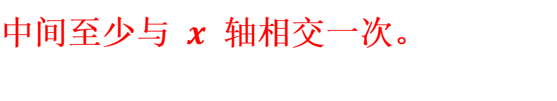
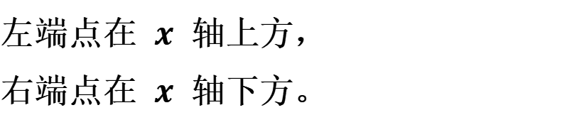

新知探究：观察函数图象
$$y$$
图象在区间上连续不断。
$$f(a)>0$$
左端点在 $x$ 轴上方，
右端点在 $x$ 轴下方。
$$x$$
中间至少与 $x$ 轴相交一次。
$$a$$
$$x_{0}$$
$$b$$
$$f(b)<0$$
两端异号：$f(a)f(b)<0$。
8
Notes:
来源：用户照片5，湘教版图4.4-1，按函数重绘。

Slide 9
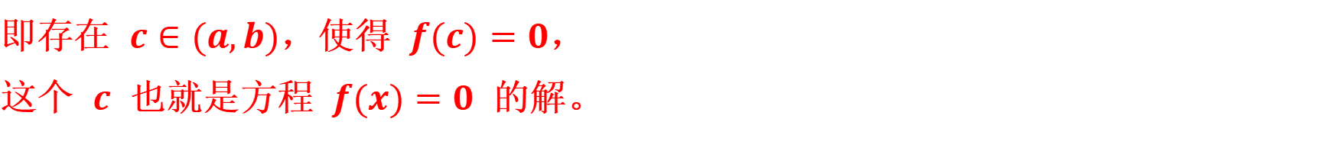
新知探究：零点存在定理
如果函数 $y=f(x)$ 在区间 $[a,b]$ 上的图象
是一条连续不断的曲线，且有
$f(a)f(b)<0$，
那么，函数 $y=f(x)$ 在区间 $(a,b)$ 内至少有一个零点，
即存在 $c∈(a,b)$，使得 $f(c)=0$，
这个 $c$ 也就是方程 $f(x)=0$ 的解。
注意：连续、异号、开区间、至少一个。
9
Notes:
来源：用户提供的人教版教材照片《零点存在性定理.jpg》，按图转录。

Slide 10
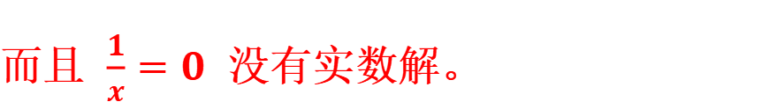
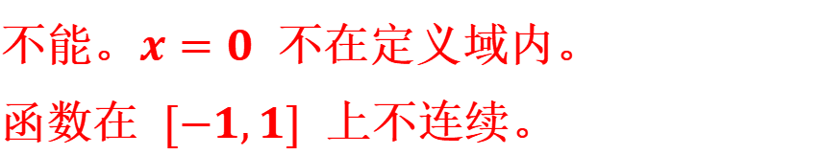

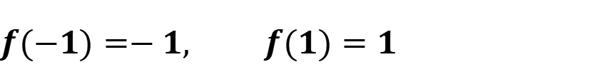
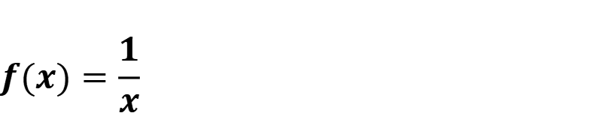


新知探究：连续性不可少
$$f(x)=\frac{1}{x}$$
$$y$$
$$f(−1)=−1, f(1)=1$$
$$1$$
能推出 $(−1,1)$ 内有零点吗？
$$−1$$
$$1$$
$$x$$
不能。$x=0$ 不在定义域内。
函数在 $[−1,1]$ 上不连续。
$$−1$$
而且 $\frac{1}{x}=0$ 没有实数解。
10
Notes:
来源：反例：端点异号但闭区间不满足连续条件。

Slide 11
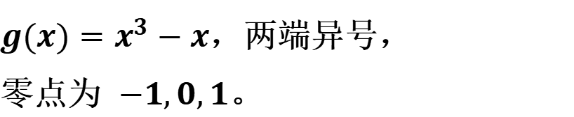
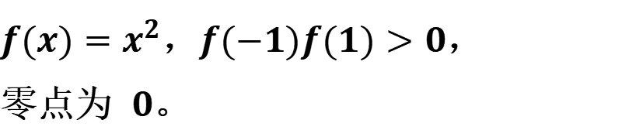


新知探究：同号与零点个数
同号，也可能有零点
异号，可能有多个零点
$$y$$
$$y$$
$$1$$
$$−2$$
$$−1$$
$$1$$
$$2$$
$$x$$
$$−1$$
$$1$$
$$x$$
$f(x)=x^{2}$，$f(−1)f(1)>0$，
零点为 $0$。
$g(x)=x^{3}−x$，两端异号，
零点为 $−1,0,1$。
定理只保证至少一个，并不确定恰有几个。
11
Notes:
来源：原PPT第6页同号反例；多零点反例自编，可由x(x−1)(x+1)核验。

Slide 12

新知探究：零点的唯一性
连续且端点异号，保证至少一个零点。
在该区间严格单调，保证至多一个零点。
两方面结合，才能说明恰有一个零点。
若严格递增，$x_{1}<x_{2}$ 时 $f(x_{1})<f(x_{2})$，不可能同时为 $0$。
想一想：$y=2^{x}$ 严格递增，为什么没有零点？
12
Notes:
来源：严格单调只能得至多一个，必须另证存在。

Slide 13
新知探究：定理的应用
讨论 $f(x)=2x^{3}−5$ 在 $(1,2)$ 内零点的个数。
函数在 $[1,2]$ 上连续，且
$$f(1)=−3<0, f(2)=11>0$$
所以在 $(1,2)$ 内至少有一个零点。
又因 $2x^{3}−5$ 严格递增，所以至多有一个零点。
综上，在 $(1,2)$ 内恰有一个零点。
13
Notes:
来源：湘教版教材4.4.1例1，照片5。
授课提示：精确根可写为立方根，本题练习的是定位与个数论证。

Slide 14
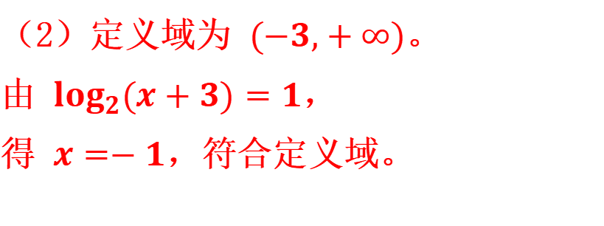
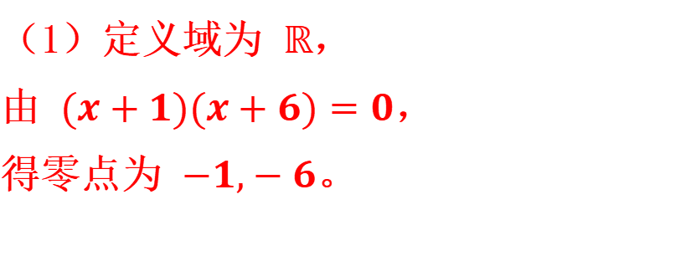


课堂练习：求函数零点
求下列函数的零点：
（1）$f(x)=x^{2}+7x+6$；
（2）$g(x)=1−\log_{2}(x+3)$。
（1）定义域为 $ℝ$，
由 $(x+1)(x+6)=0$，
得零点为 $−1,−6$。
（2）定义域为 $(−3,+∞)$。
由 $\log_{2}(x+3)=1$，
得 $x=−1$，符合定义域。
14
Notes:
来源：《三维设计》必修第一册（人教A版适用），照片2第76页对点练习。

Slide 15
课堂练习：分式函数
求函数 $f(x)=\frac{x^{2}+4x−12}{x−2}$ 的零点。
定义域：$x≠2$。
$$f(x)=\frac{(x+6)(x−2)}{x−2}=x+6 (x≠2)$$
所以 $f(x)=0$ 得 $x=−6$，函数只有一个零点 $−6$。
注意：约分后，原函数的定义域限制仍须保留。
15
Notes:
来源：《三维设计》第77页，照片3。

Slide 16
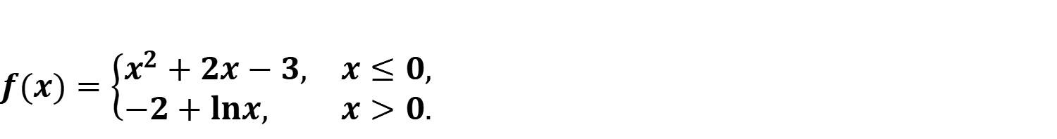
课堂练习：分段函数
求函数的零点：
$$f(x)=\left\{\begin{matrix}x^{2}+2x−3, & x≤0, \\ −2+lnx, & x>0.\end{matrix}\right.$$
当 $x≤0$ 时，$(x+3)(x−1)=0$，候选根为 $−3,1$。
其中 $1$ 不满足 $x≤0$，只保留 $x=−3$。
当 $x>0$ 时，$lnx=2$，得到 $x=e^{2}$，符合范围。
所以函数的零点为 $−3,e^{2}$。
16
Notes:
来源：原PPT第10页、《三维设计》第77页典例3。
授课提示：第一段候选根1应舍去。

Slide 17
课堂练习：方程根的区间
判断 $lnx+2x−6=0$ 的解的个数，并确定相邻整数区间。
令 $f(x)=lnx+2x−6$，定义域为 $(0,+∞)$。
$$f(2)=ln2−2<0, f(3)=ln3>0$$
函数在 $[2,3]$ 上连续，故在 $(2,3)$ 内至少有一个零点。
$lnx$ 与 $2x$ 都严格递增，故 $f$ 在整个定义域上严格递增。
所以原方程恰有一个实数解，且在 $(2,3)$ 内。
17
Notes:
来源：用户指定的导入方程，本页回扣。
授课提示：ln2<1，故ln2−2<0；不使用求根公式。

Slide 18
课堂练习：判断零点区间
判断 $f(x)=2^{x}+\log_{2}x−3$ 的零点所在区间。
定义域为 $(0,+∞)$，选取端点 $1,2$。
$$f(1)=−1, f(2)=2$$
在 $[1,2]$ 上连续，且端点异号，因此 $(1,2)$ 内至少有一个零点。
又因两项均严格递增，故整个定义域内只有一个零点，位于 $(1,2)$。
18
Notes:
来源：《三维设计》第77页对点练习。

Slide 19
课堂练习：根据数值表判断
二次函数 $f(x)=ax^{2}+bx+c (a≠0)$ 的部分函数值如下。
不求系数，判断两个零点所在的区间。
x | −3 | −2 | −1 | 0 | 1 | 2 | 3 | 4
f(x) | 6 | m | −4 | −6 | −6 | −4 | n | 6
$$f(−3)f(−1)<0, f(2)f(4)<0$$
二次函数连续，故 $(−3,−1)$、$(2,4)$ 内各至少一个零点。
二次函数至多两个不同零点，因此两个区间内各恰有一个。
19
Notes:
来源：《三维设计》第77页典例2（1），照片3。
授课提示：数据自洽：f=x²−x−6，m=n=0；课堂无需求系数。

Slide 20
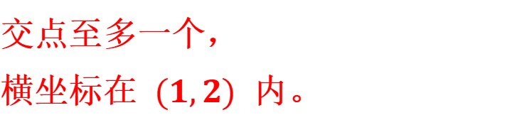
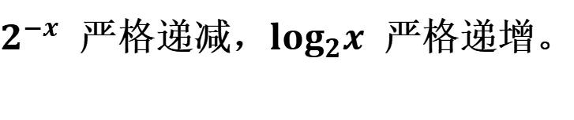




课堂练习：两图象的交点
讨论方程 $2^{−x}=\log_{2}x$ 的解的个数与所在区间。
$$y$$
共同定义域：$x>0$。
$$2$$
$$y=\log_{2}x$$
$2^{−x}$ 严格递减，$\log_{2}x$ 严格递增。
$$1$$
$$y=2^{−x}$$
$$x$$
交点至多一个，
横坐标在 $(1,2)$ 内。
$$1$$
$$2$$
$$3$$
怎样用函数性质说明这个判断？
20
Notes:
来源：湘教版必修第一册4.4.1例2，照片6。

Slide 21
课堂练习：零点个数的论证
令 $h(x)=\log_{2}x−2^{−x}$，定义域为 $(0,+∞)$。
$h$ 在 $[1,2]$ 上连续，且
$$h(1)=−\frac{1}{2}<0, h(2)=\frac{3}{4}>0$$
所以在 $(1,2)$ 内至少有一个零点。
$\log_{2}x$ 与 $−2^{−x}$ 都严格递增，故 $h$ 在整个定义域上严格递增。
所以原方程恰有一个实数解，且在 $(1,2)$ 内。
21
Notes:
来源：湘教版教材例2方法二，照片6。

Slide 22
课堂练习：绝对值与零点
已知 $f(x)=|x^{2}−4x|−a$ 恰有3个零点，求 $a$。
$$f(x)=0 ⇔ |x^{2}−4x|=a$$
即研究曲线 $y=|x^{2}−4x|$ 与直线 $y=a$ 的交点个数。
把 $y=(x−2)^{2}−4$ 在 $x$ 轴下方的部分沿 $x$ 轴翻折。
关键位置：$(0,0),(2,4),(4,0)$。
22
Notes:
来源：《三维设计》第77页对点练习，照片3。

Slide 23



课堂练习：交点个数
a 的范围 | 交点数
a<0 | 0
a=0 | 2
0<a<4 | 4
a=4 | 3
a>4 | 2
$$y$$
$$y=4$$
$$4$$
因此 $a=4$。
$$2$$
$$4$$
$$x$$
此时零点为 $2−2\sqrt{2}, 2, 2+2\sqrt{2}$。
23
Notes:
来源：照片3教辅。
授课提示：用(x−2)²=8或0验证三个不同零点。

Slide 24




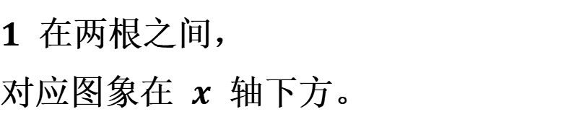
二次函数零点分布问题：两根分居两侧
设 $f_{a}(x)=x^{2}−2ax+4$。若 $x_{1}<1<x_{2}$，求 $a$ 的范围。
$$y$$
开口向上。
$1$ 在两根之间，
对应图象在 $x$ 轴下方。
$$x_{1}$$
$$1$$
$$x_{2}$$
$$x$$
所以 $f_{a}(1)<0$。
24
Notes:
来源：《三维设计》第77页典例4（2）。图取a=3，根3±√5。

Slide 25
二次函数零点分布问题：两根分居两侧
$$f_{a}(1)=5−2a<0 ⇔ a>\frac{5}{2}$$
这一条件为什么足够？
开口向上，$x=1$ 处的函数值为负，左右两端最终都为正。
因此在 $1$ 的左右各有一个零点。
当 $a=\frac{5}{2}$ 时，零点为 $1,4$，不符合题意。
25
Notes:
来源：照片3教辅典例4改编。
授课提示：一般式f=Ax²+Bx+C，A≠0；条件已保证两个不同实根。

Slide 26
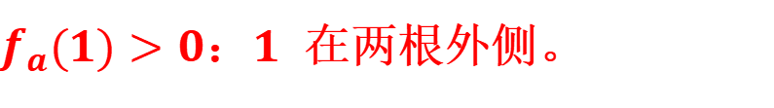
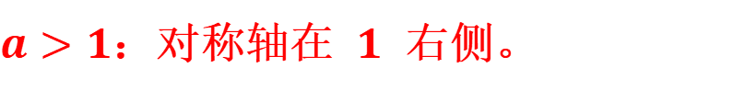
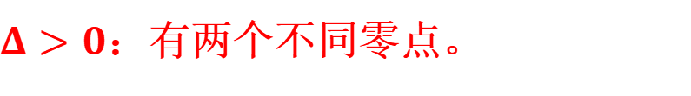

二次函数零点分布问题：两根均大于1
仍设 $f_{a}(x)=x^{2}−2ax+4$，要求 $1<x_{1}<x_{2}$。
$$y$$
$Δ>0$：有两个不同零点。
$a>1$：对称轴在 $1$ 右侧。
$$x_{1}$$
$f_{a}(1)>0$：$1$ 在两根外侧。
$$a$$
$$x$$
$$1$$
$$x_{2}$$
26
Notes:
来源：照片3典例4（1）改编，明确两个不同零点。图取a=9/4。

Slide 27
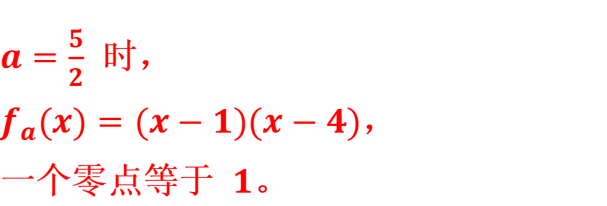
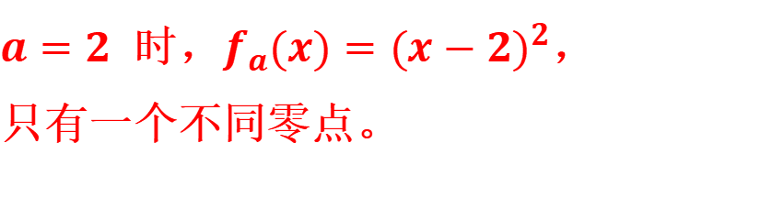

二次函数零点分布问题：两根均大于1
$$\left\{\begin{matrix}Δ=4a^{2}−16>0, \\ a>1, \\ f_{a}(1)=5−2a>0\end{matrix}\right. ⇔ 2<a<\frac{5}{2}$$
端点检验
$a=2$ 时，$f_{a}(x)=(x−2)^{2}$，
只有一个不同零点。
$a=\frac{5}{2}$ 时，
$f_{a}(x)=(x−1)(x−4)$，
一个零点等于 $1$。
27
Notes:
来源：《三维设计》第77页典例4（1）改编。

Slide 28
二次函数零点分布问题：两根均在区间内
已知 $f_{m}(x)=x^{2}−2mx+2$，两个不同零点均在 $(0,3)$ 内，求 $m$ 的范围。
开口向上，需要同时满足：
$Δ>0$，有两个不同零点；
$0<m<3$，对称轴在区间内；
$f_{m}(0)>0, f_{m}(3)>0$，两端点在根的外侧。
28
Notes:
来源：自编二次根分布巩固题。
授课提示：防止只写两个端点为正，漏判别式与轴的位置。

Slide 29
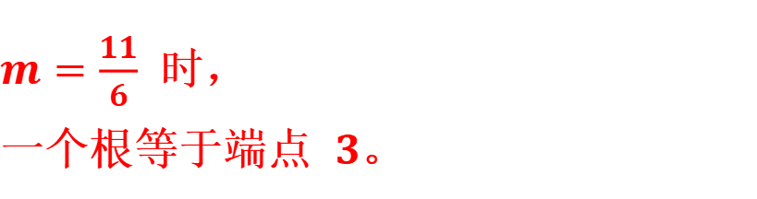
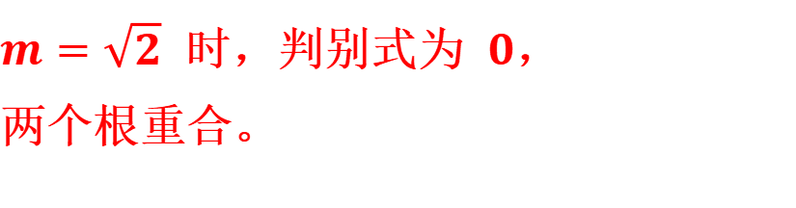

二次函数零点分布问题：两根均在区间内
$$\left\{\begin{matrix}4m^{2}−8>0, \\ 0<m<3, \\ f_{m}(0)=2>0, \\ f_{m}(3)=11−6m>0\end{matrix}\right. ⇔ \sqrt{2}<m<\frac{11}{6}$$
$m=\sqrt{2}$ 时，判别式为 $0$，
两个根重合。
$m=\frac{11}{6}$ 时，
一个根等于端点 $3$。
因此两个端点均排除。
29
Notes:
来源：自编巩固题，数学核查：右端点对应根2/3、3。

Slide 30
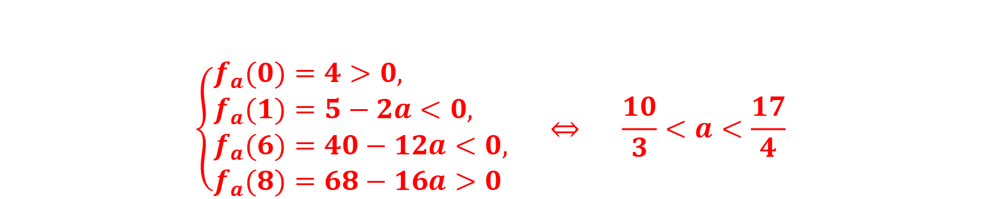
二次函数零点分布问题：两个指定区间
$f_{a}(x)=x^{2}−2ax+4$ 的一个零点在 $(0,1)$ 内，另一个在 $(6,8)$ 内，求 $a$。
开口向上，$1$、$6$ 在两根之间，$0$、$8$ 在两根外侧。
$$\left\{\begin{matrix}f_{a}(0)=4>0, \\ f_{a}(1)=5−2a<0, \\ f_{a}(6)=40−12a<0, \\ f_{a}(8)=68−16a>0\end{matrix}\right. ⇔ \frac{10}{3}<a<\frac{17}{4}$$
两个不相交区间内各有一个零点，二次函数不会再有其他零点。
30
Notes:
来源：《三维设计》第77页典例4（3）。
授课提示：参数边界对应根2/3、6以及1/2、8，均排除。

Slide 31
课堂练习：综合练习
（1）求 $2x^{2}−x−1$ 的零点。
（2）$f(x)=x^{3}−8$ 在 $(1,3)$ 内有几个零点？说明理由。
（3）连续函数在区间两端同号，区间内就没有零点。判断并举例。
（1）$−\frac{1}{2},1$。
（2）连续、端点异号且严格递增，恰有一个。
（3）错误。如 $f(x)=x^{2}$ 在 $[−1,1]$ 上。
31
Notes:
来源：（1）（2）据湘教版本节练习改编；（3）自编。

Slide 32
课堂小结：零点问题的方法
求零点
解 $f(x)=0$，检验定义域。
判断所在区间
函数连续、端点异号，说明区间内存在零点。
判断零点个数
既说明存在，又排除其他零点。
二次零点分布
画草图，结合判别式、对称轴和端点符号。
零点是实数。连续、异号保证至少一个，严格单调保证至多一个。
32
Notes:
来源：本课方法归纳。

Slide 33
课堂小结：二次函数零点分布
设 $f(x)=Ax^{2}+Bx+C (A≠0)$，$x_{1}<x_{2}$。
两根分居两侧
$x_{1}<t<x_{2} ⇔ Af(t)<0$。
两根在同侧
$t<x_{1}<x_{2}$：$Δ>0$，轴在 $t$ 右侧，$Af(t)>0$。
$p<x_{1}<x_{2}<q$：$Δ>0$，轴在 $(p,q)$ 内，
两根在区间内
$Af(p)>0, Af(q)>0$。
以上均要求两个不同零点；区间端点与重根必须另查。
33
Notes:
来源：二次函数零点分布条件归纳，对任意A≠0成立。

Slide 34
课堂小结：本课的数学素养
数学抽象
从二次函数推广到一般函数，用 $f(x_{0})=0$ 刻画零点。
直观想象
用交点理解根与零点，用图象解释连续与异号。
逻辑推理
检查定理条件，区分至少、至多与恰有。
数学运算
解简单方程，计算端点函数值，检验定义域。
34
Notes:
来源：课程标准（2017年版2025年修订）数学学科核心素养，本课活动映射。

Slide 35
布置作业
教材P132 练习1，2
P136 1,2,5,6
35
Notes:
来源：（1）（2）湘教版本节练习；（3）原PPT第15页；（4）教辅典例4改编。
授课提示：答案：（1）−2,1,2。（2）−1,3，定义域为(−∞,1−√3)∪(1+√3,+∞)。（3）唯一根(0,1)。（4）a>5/2。

